Slide 1
Ut og innlogging
ThInG et ”wearible” grensesnitt

Slide 2
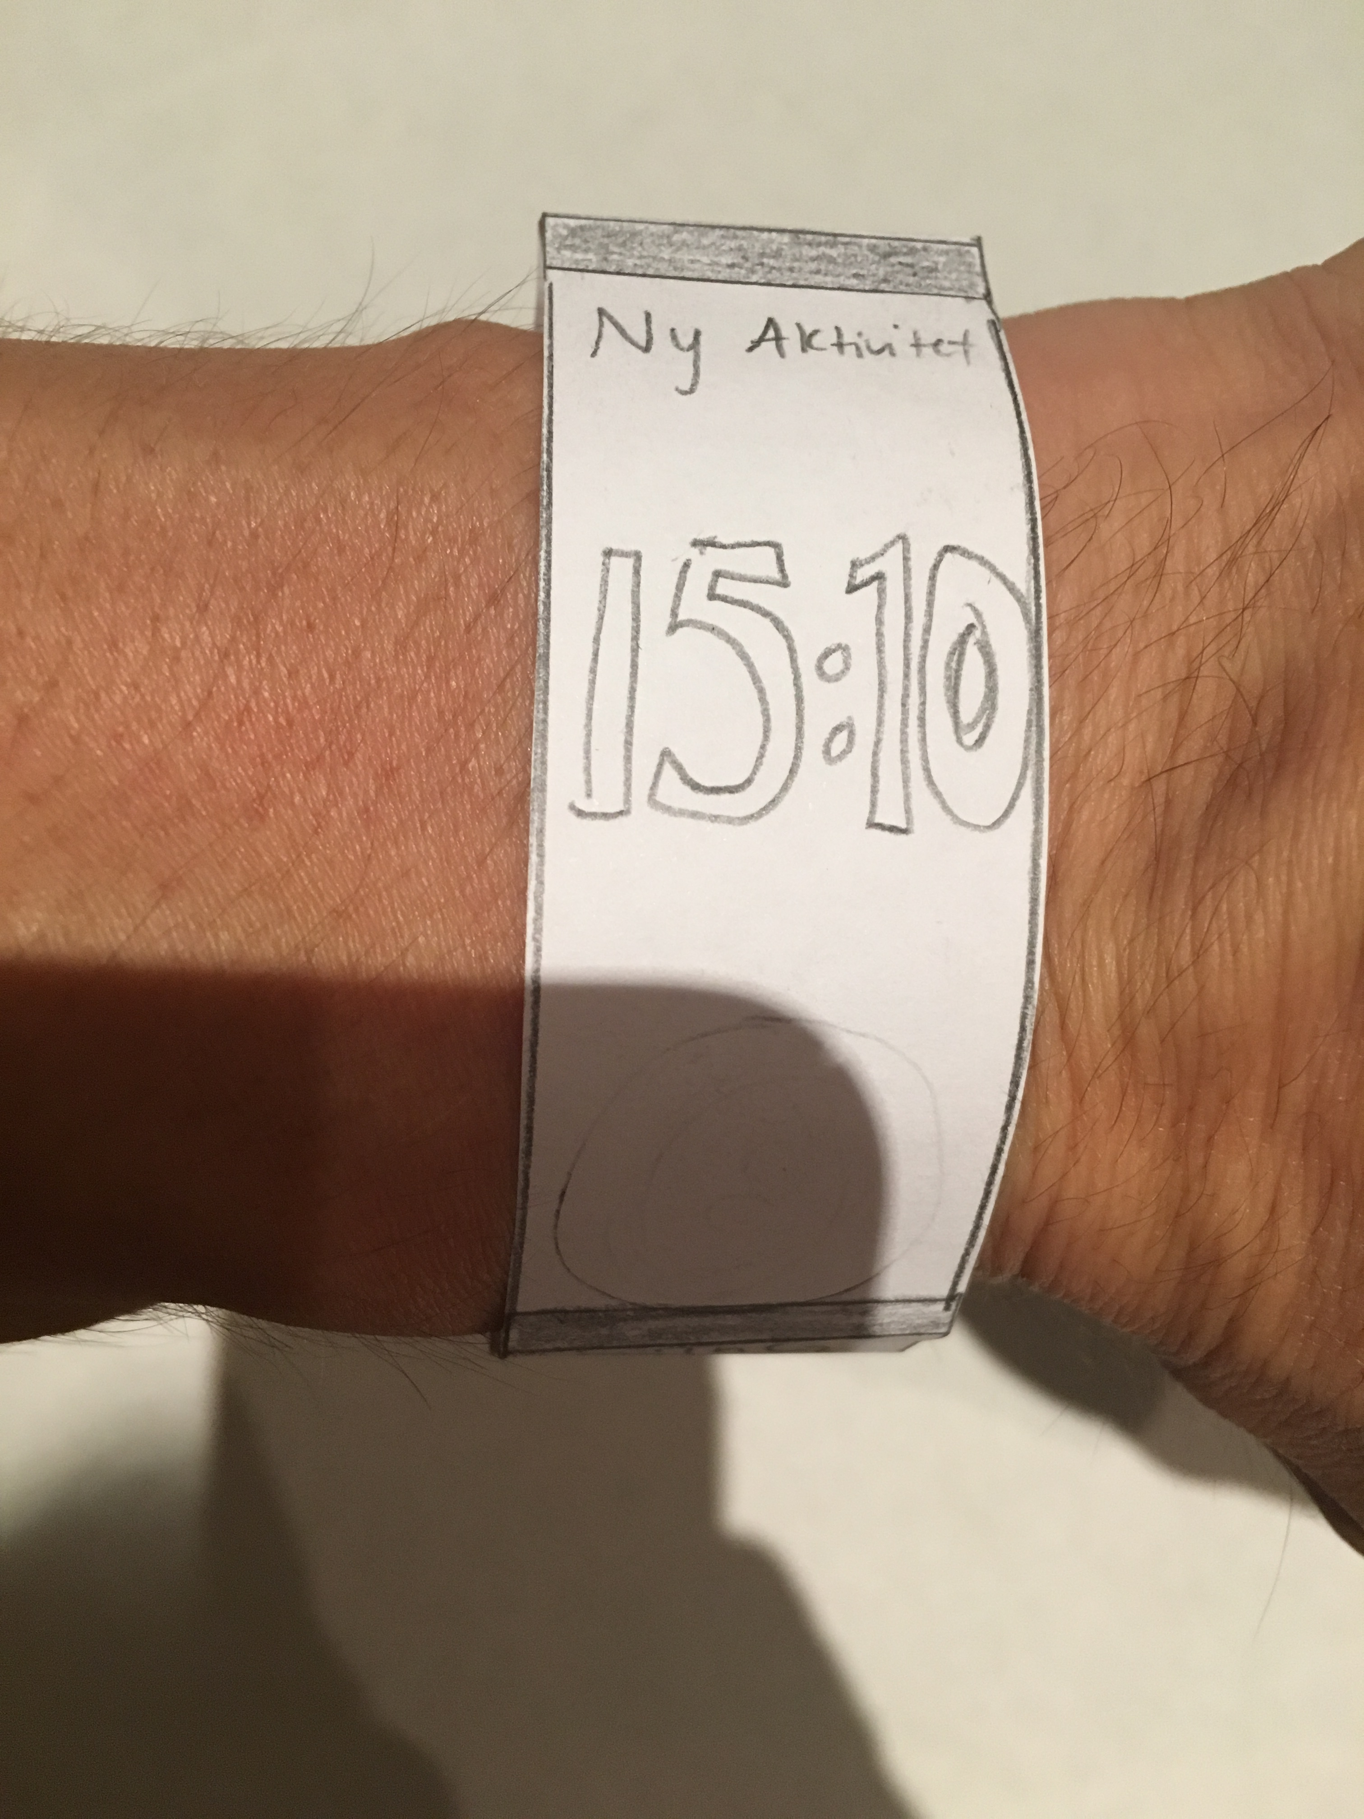
”ThInG” har registrert en ny aktivitet (ny innlogging). Dette scenario skjer da de er en ny uregistrert aktivitet

Slide 3
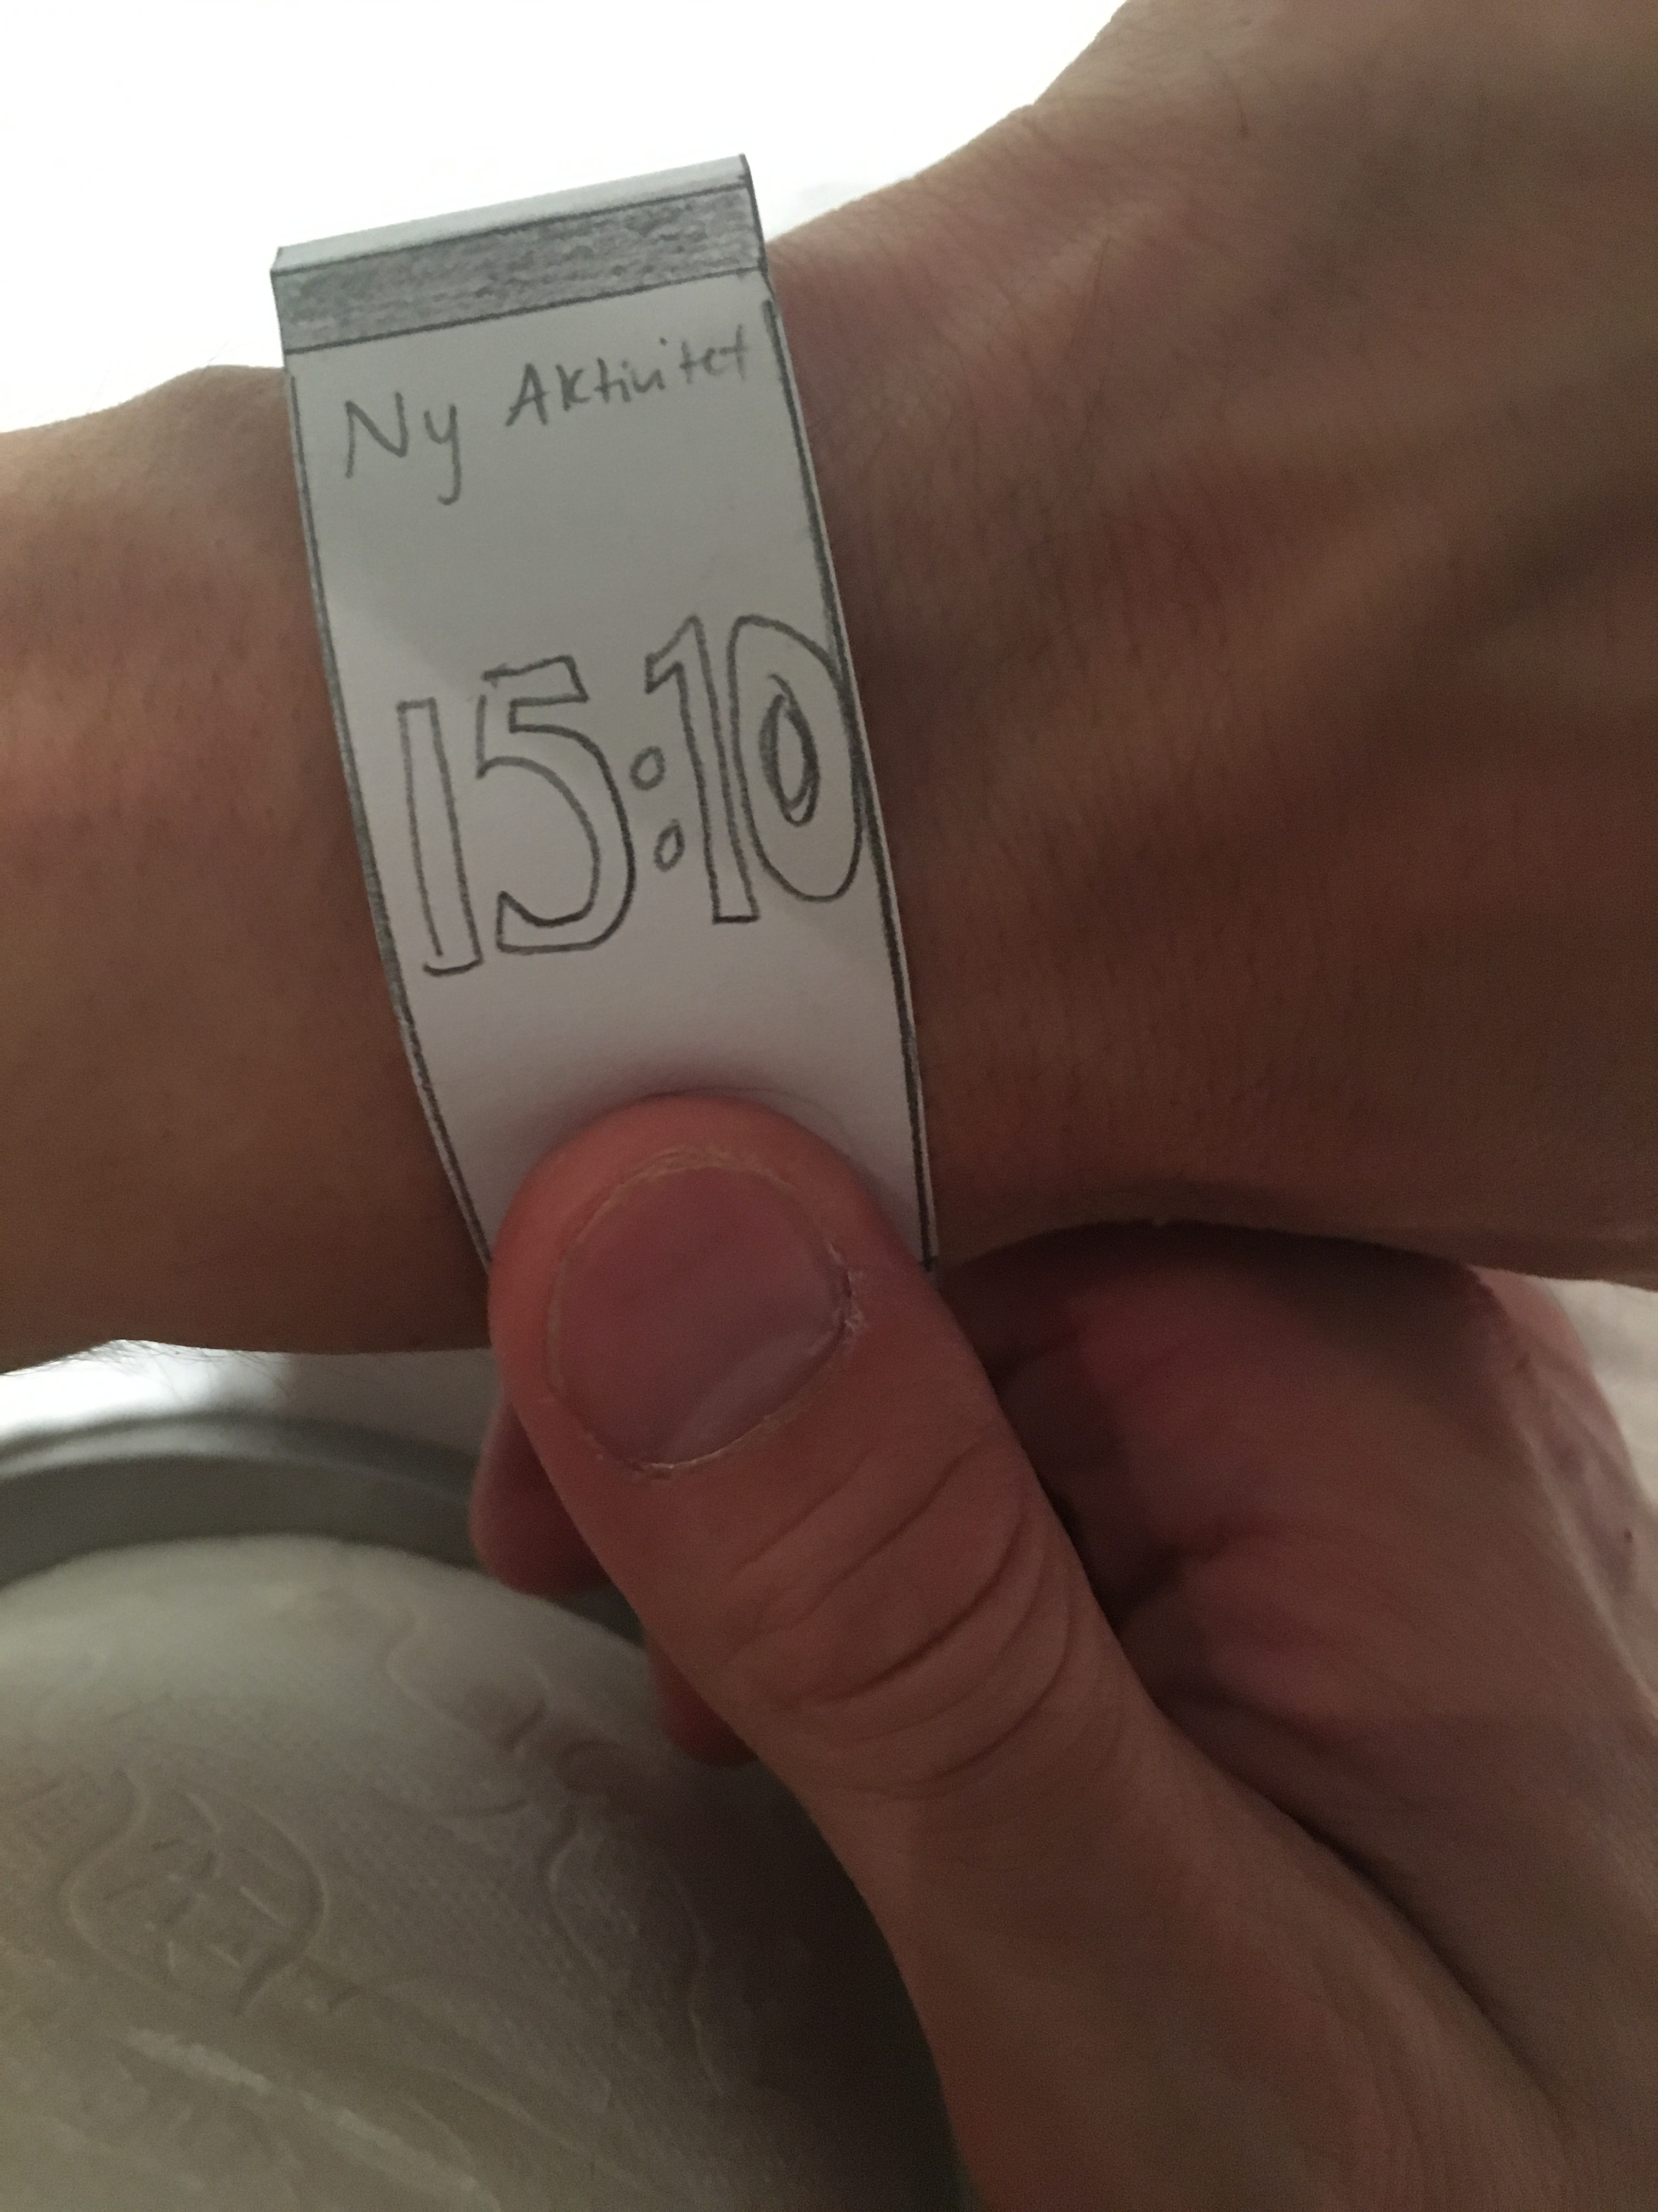
”Touch” med tommelen for å registre ny aktivitet

Slide 4
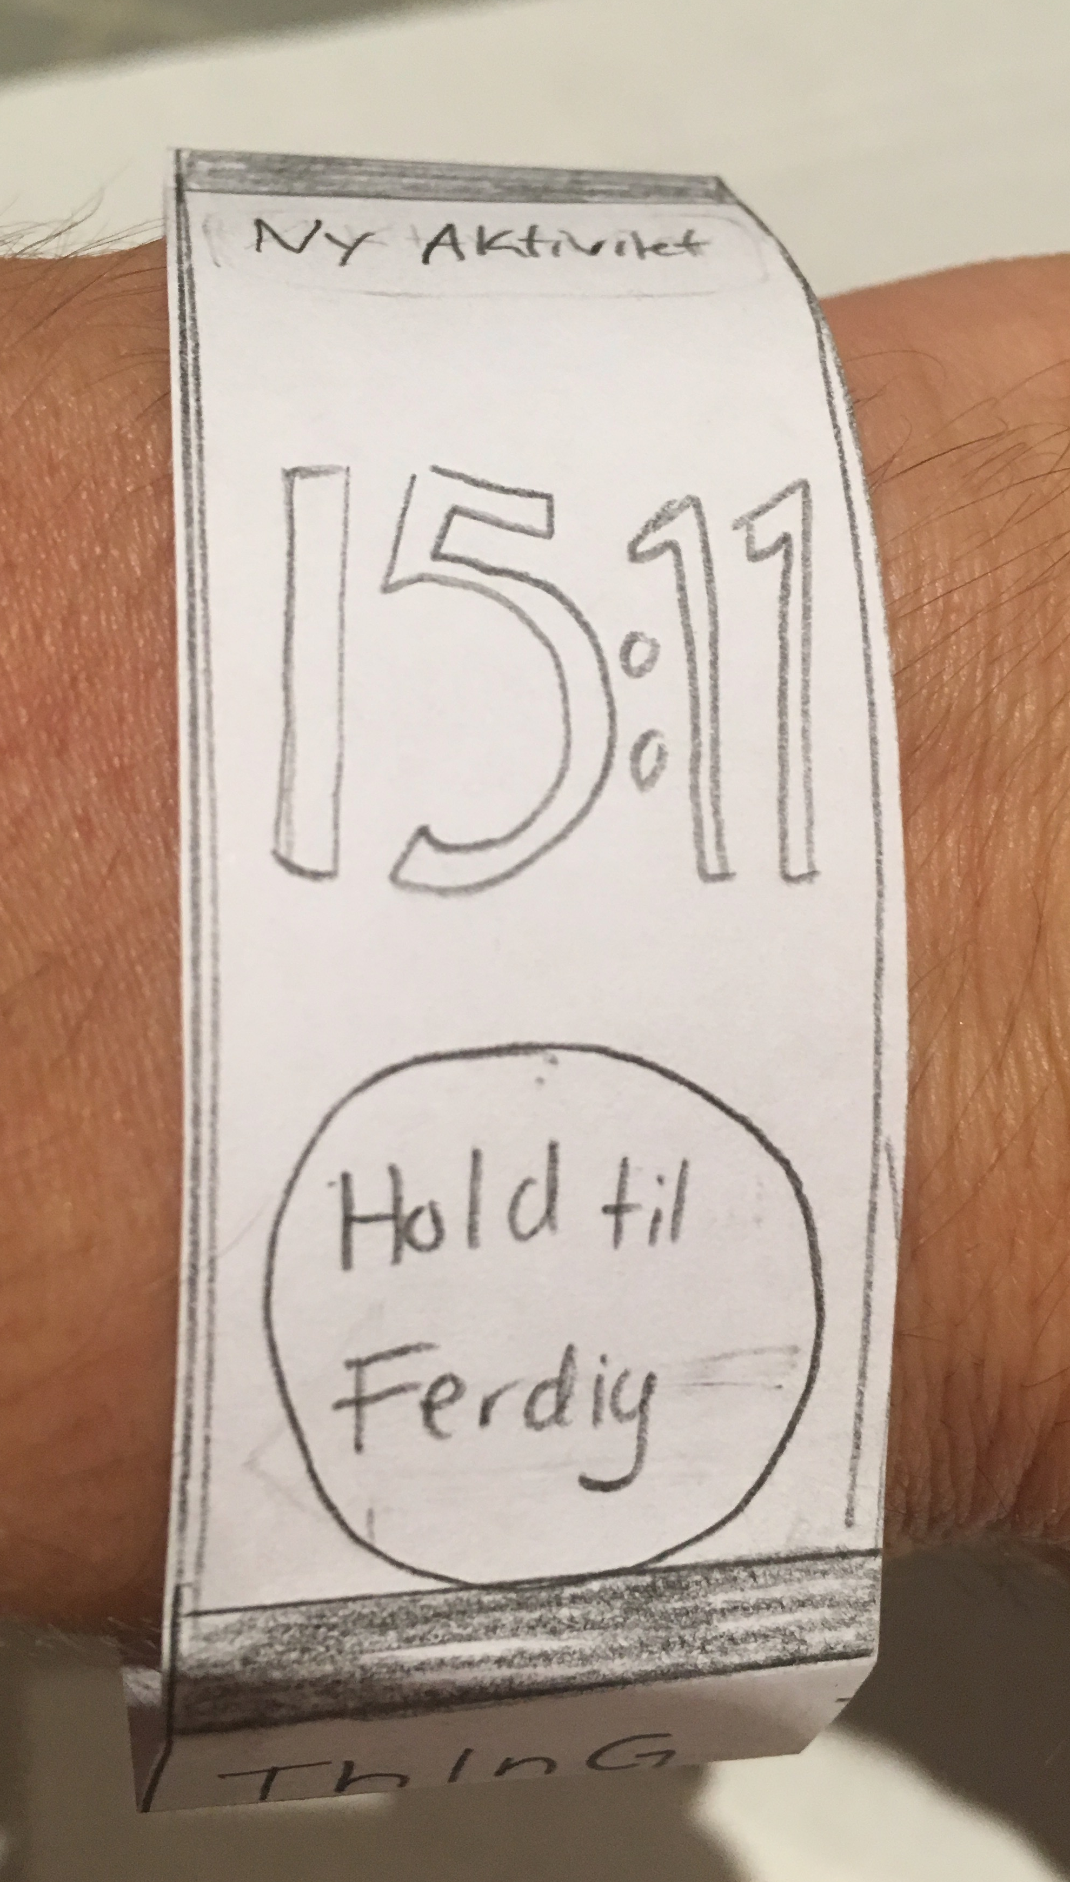
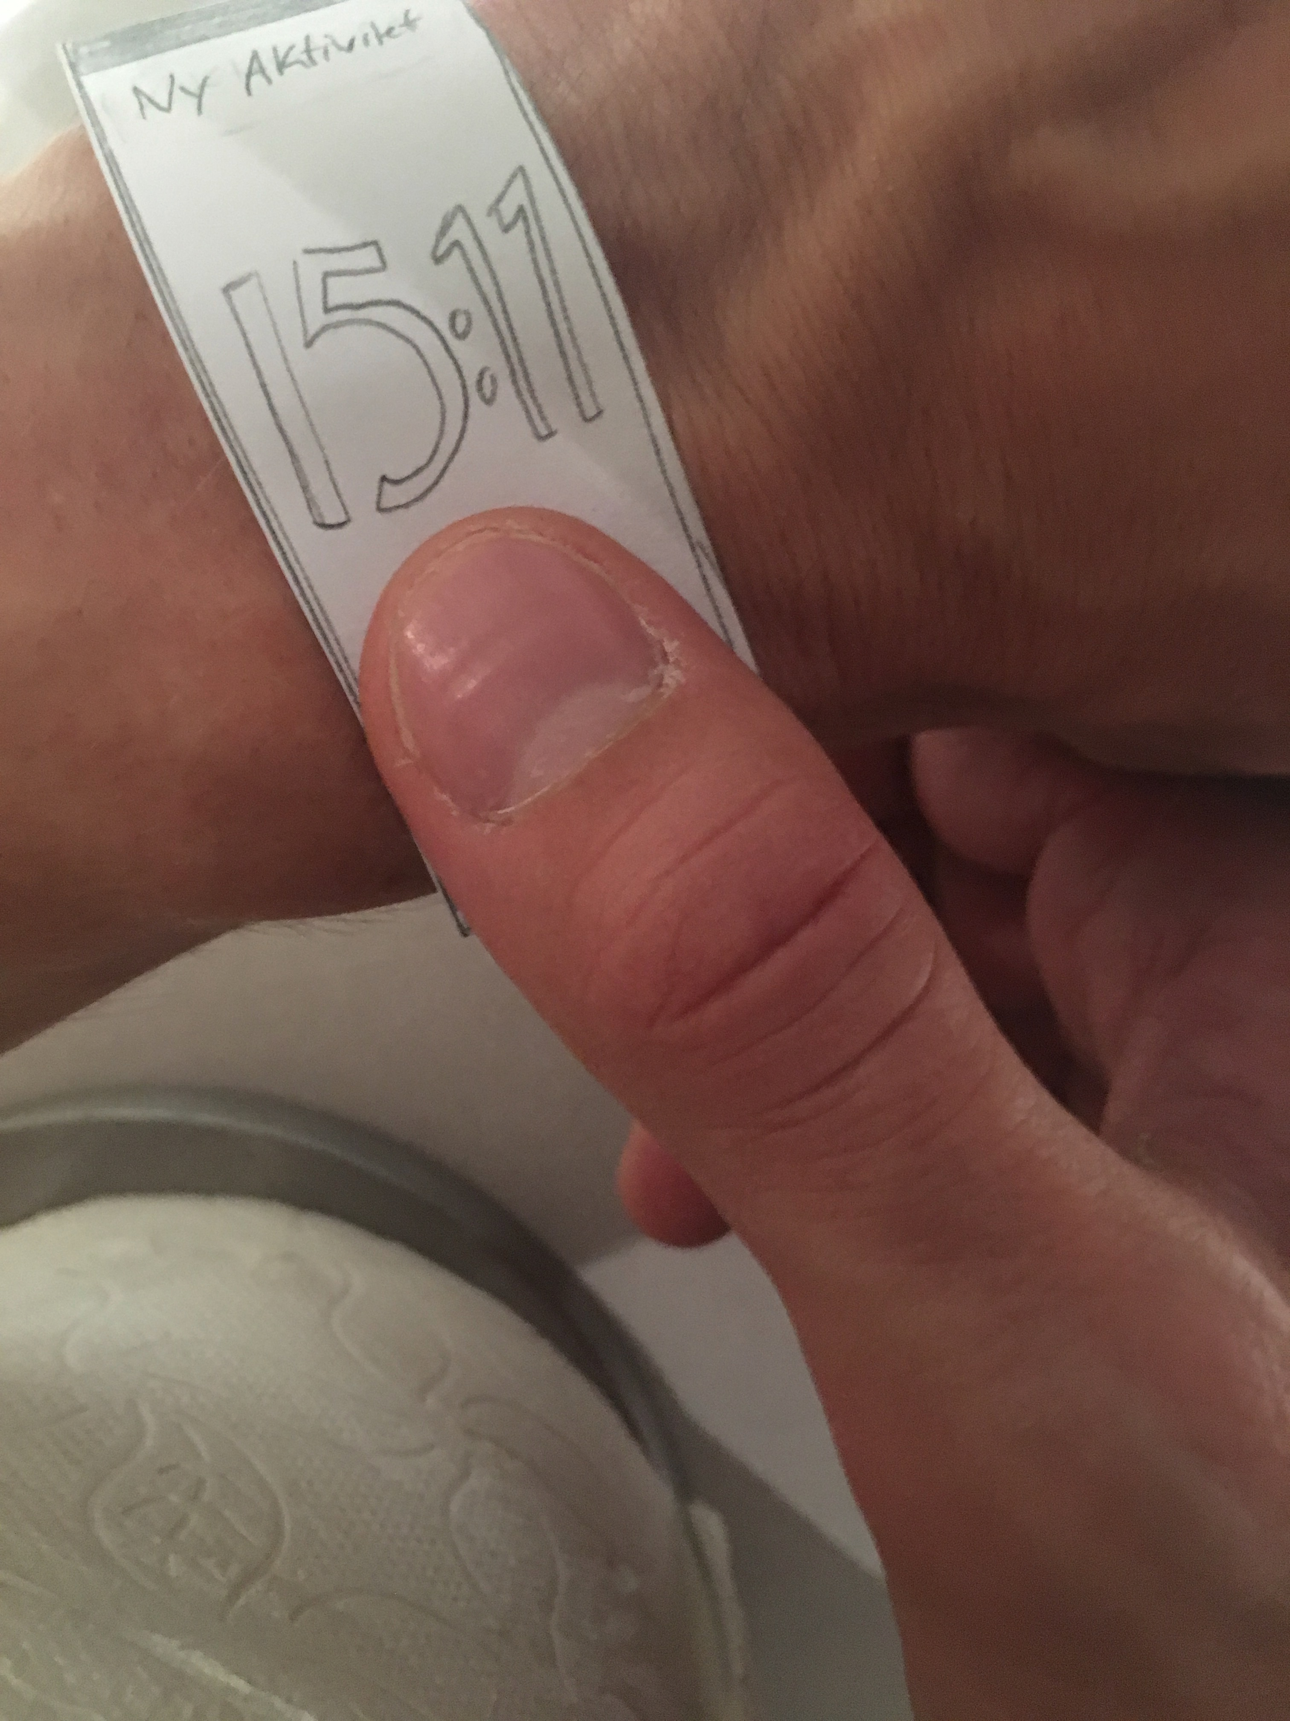
Integritet og sikkerhet

Slide 5
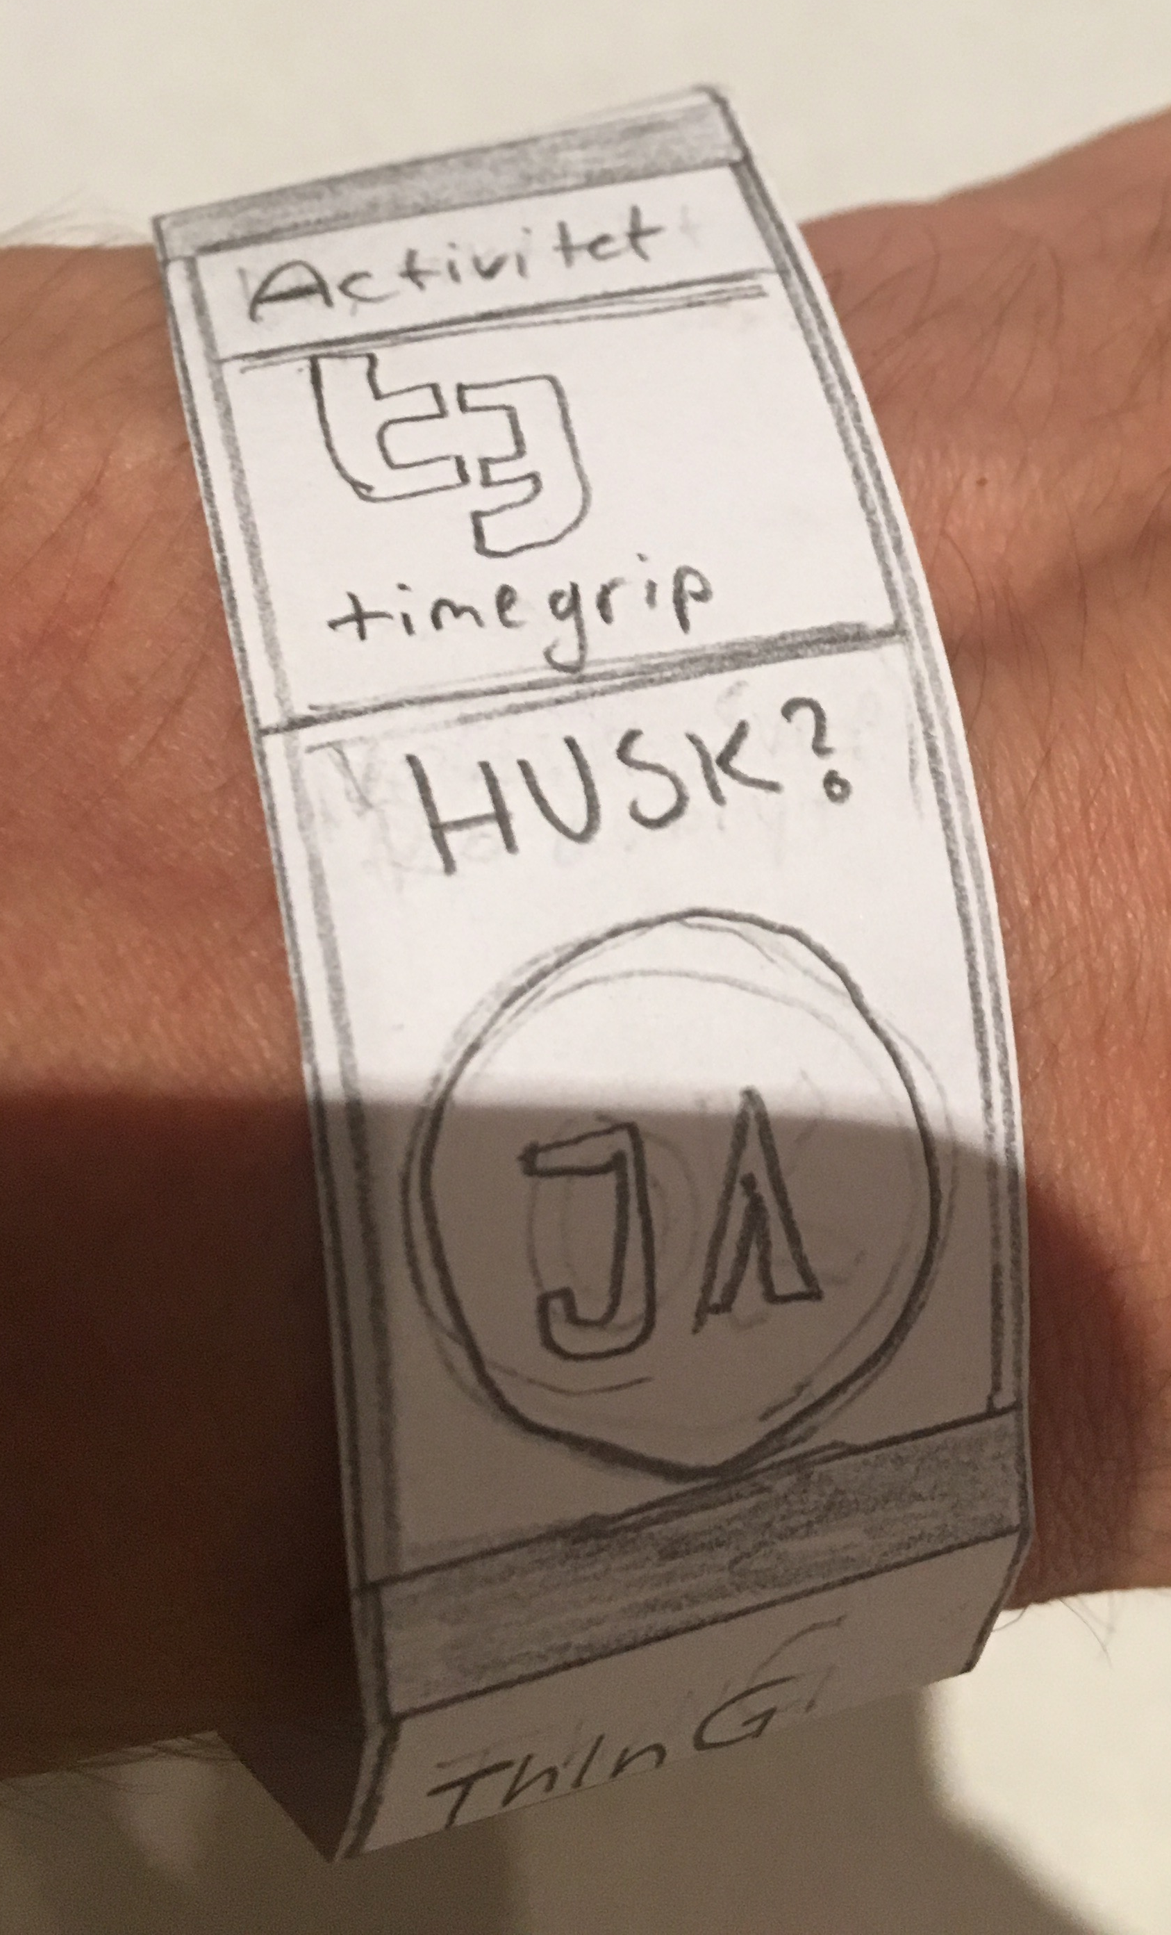
For å legge til en ny aktivitet, bekrefte: JA

Slide 6
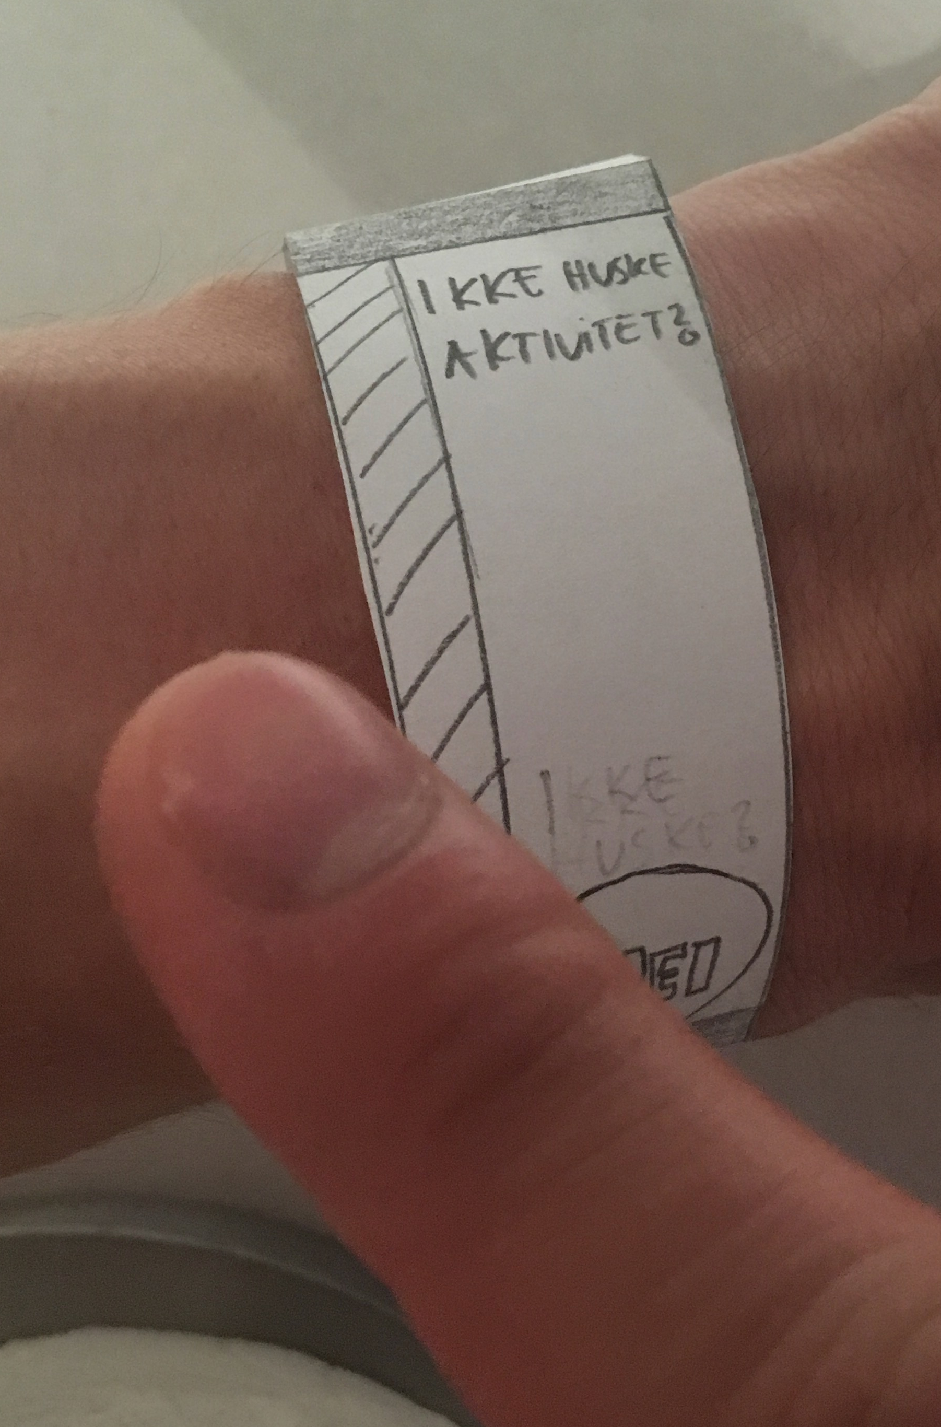
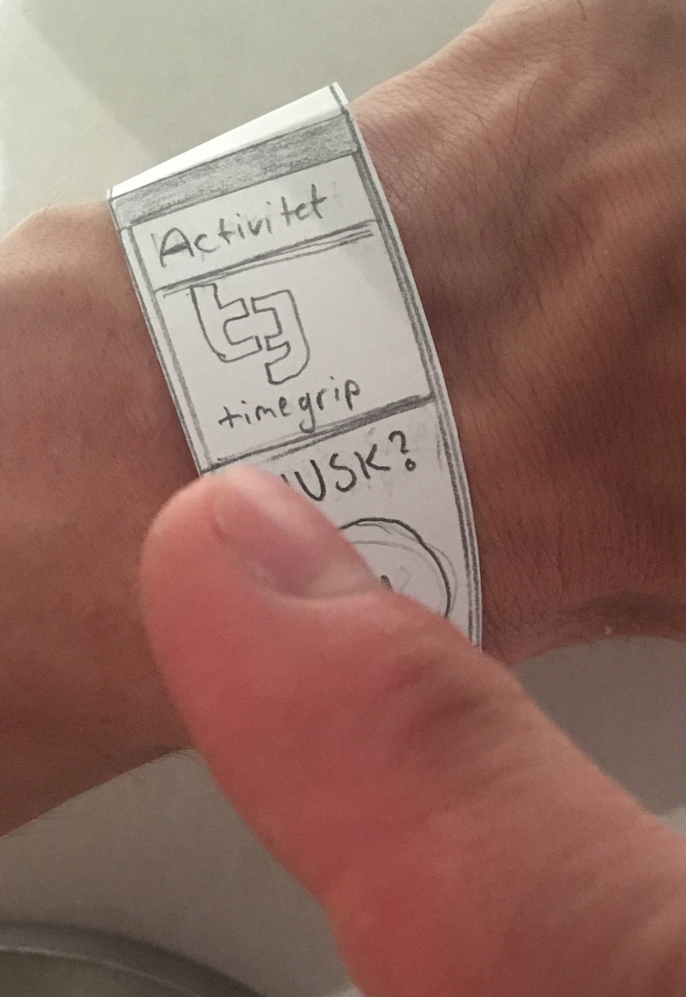
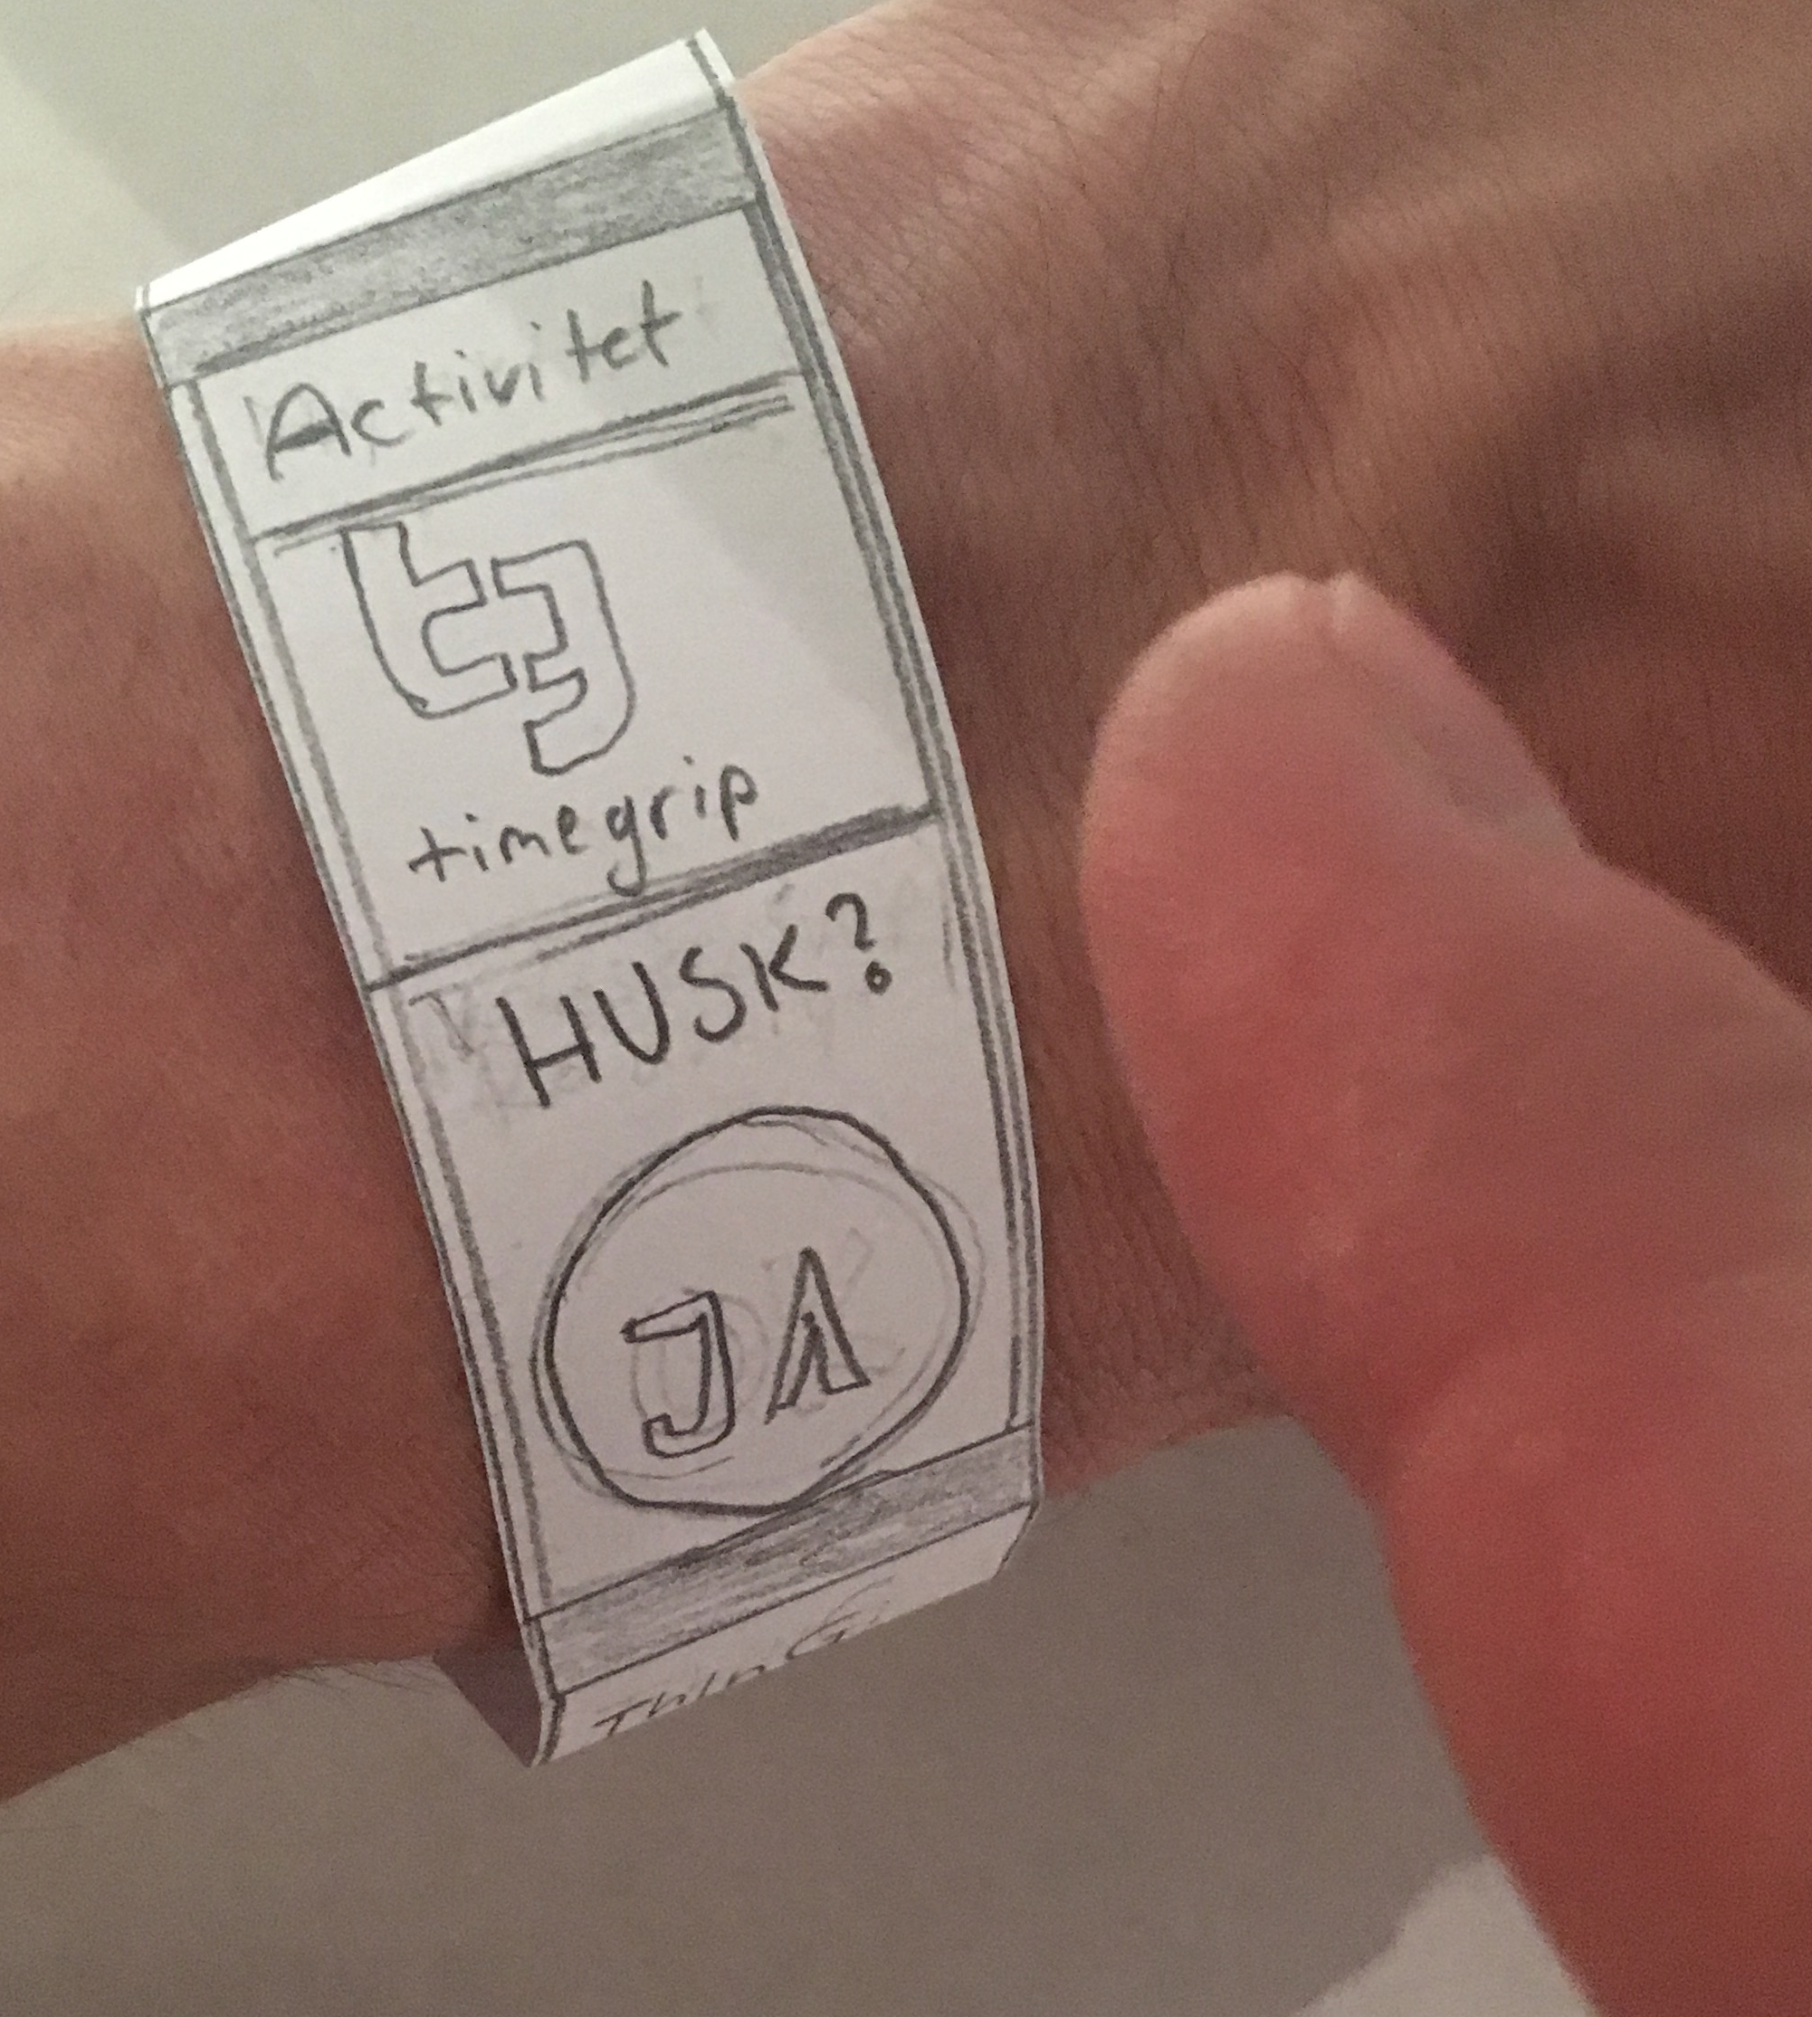
”Swipe” venstre for andre alternativer

Slide 7
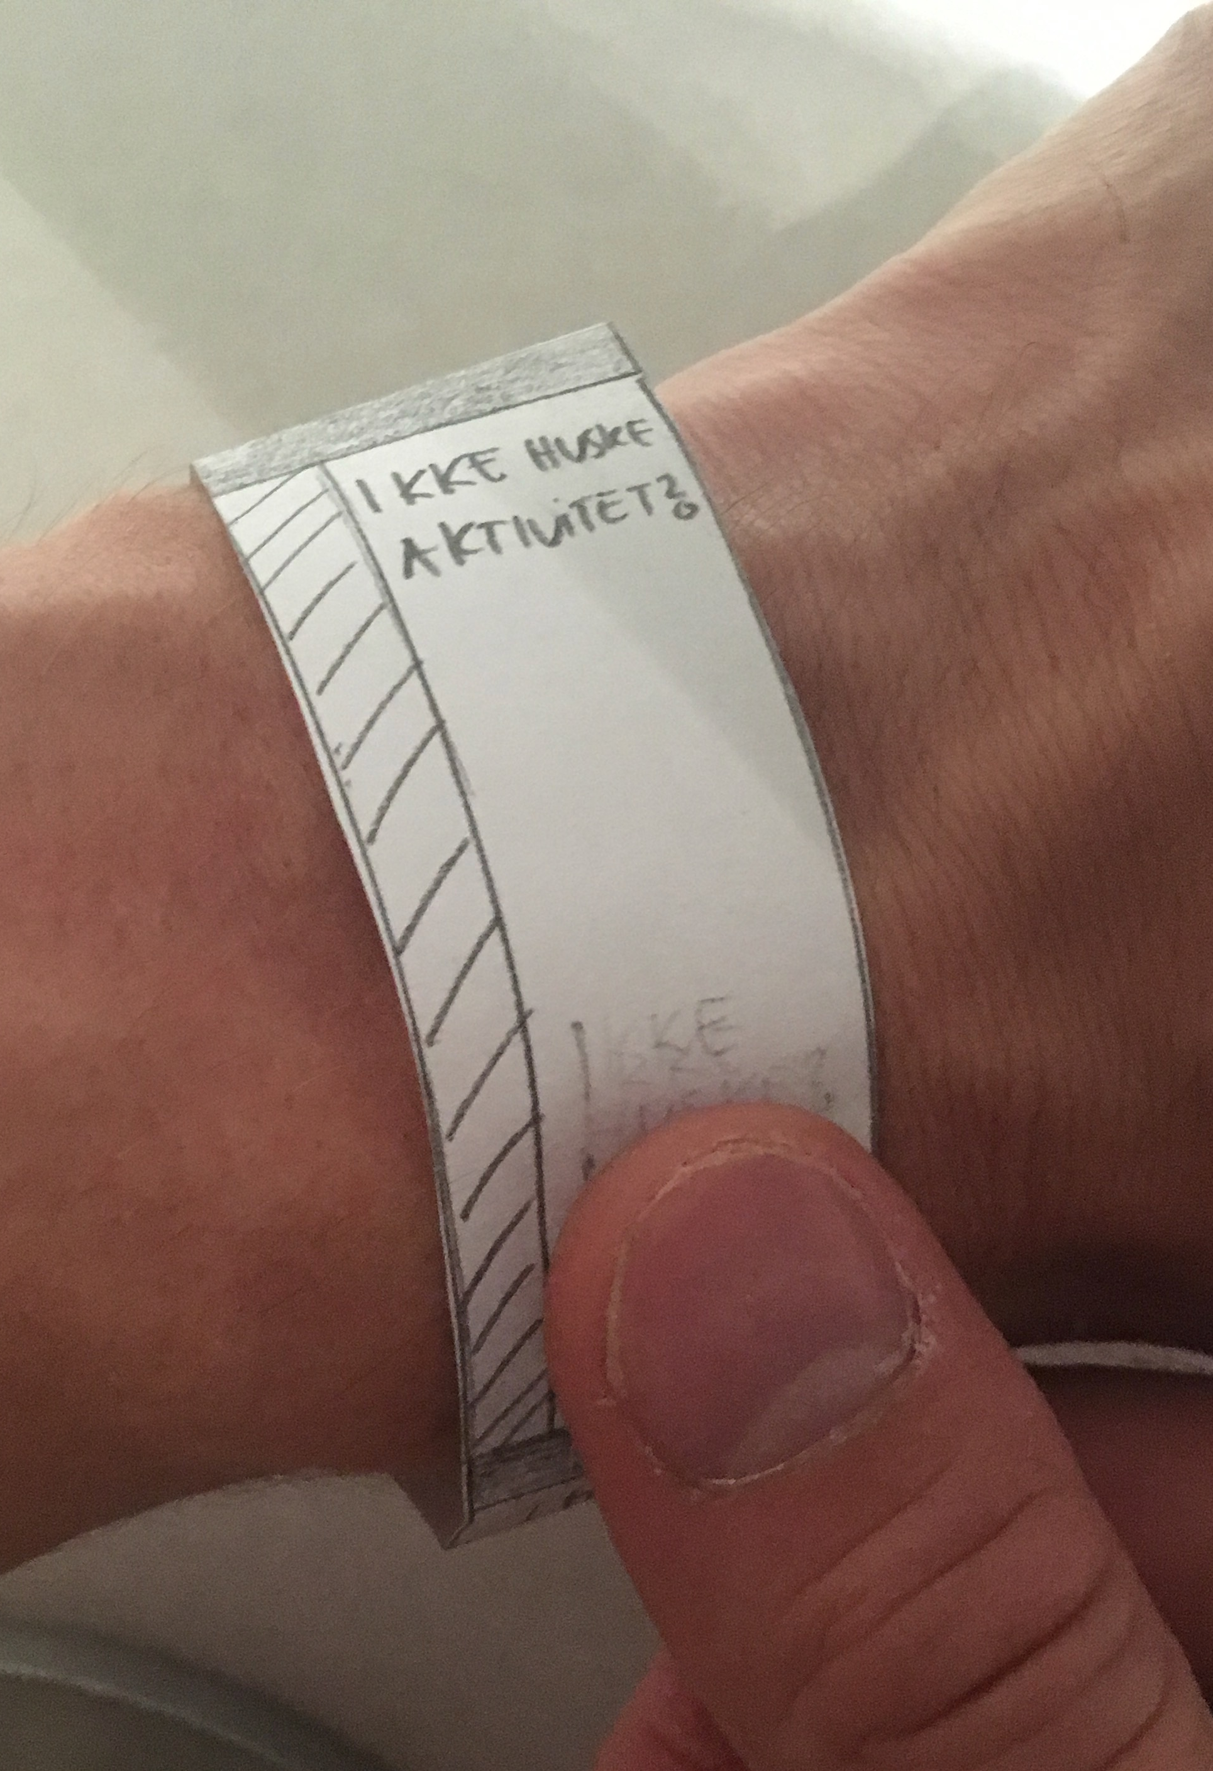
Nu vill produktet huske valget for denne aktivitet, og ikke spørre for å legge den til igjen.

Slide 8
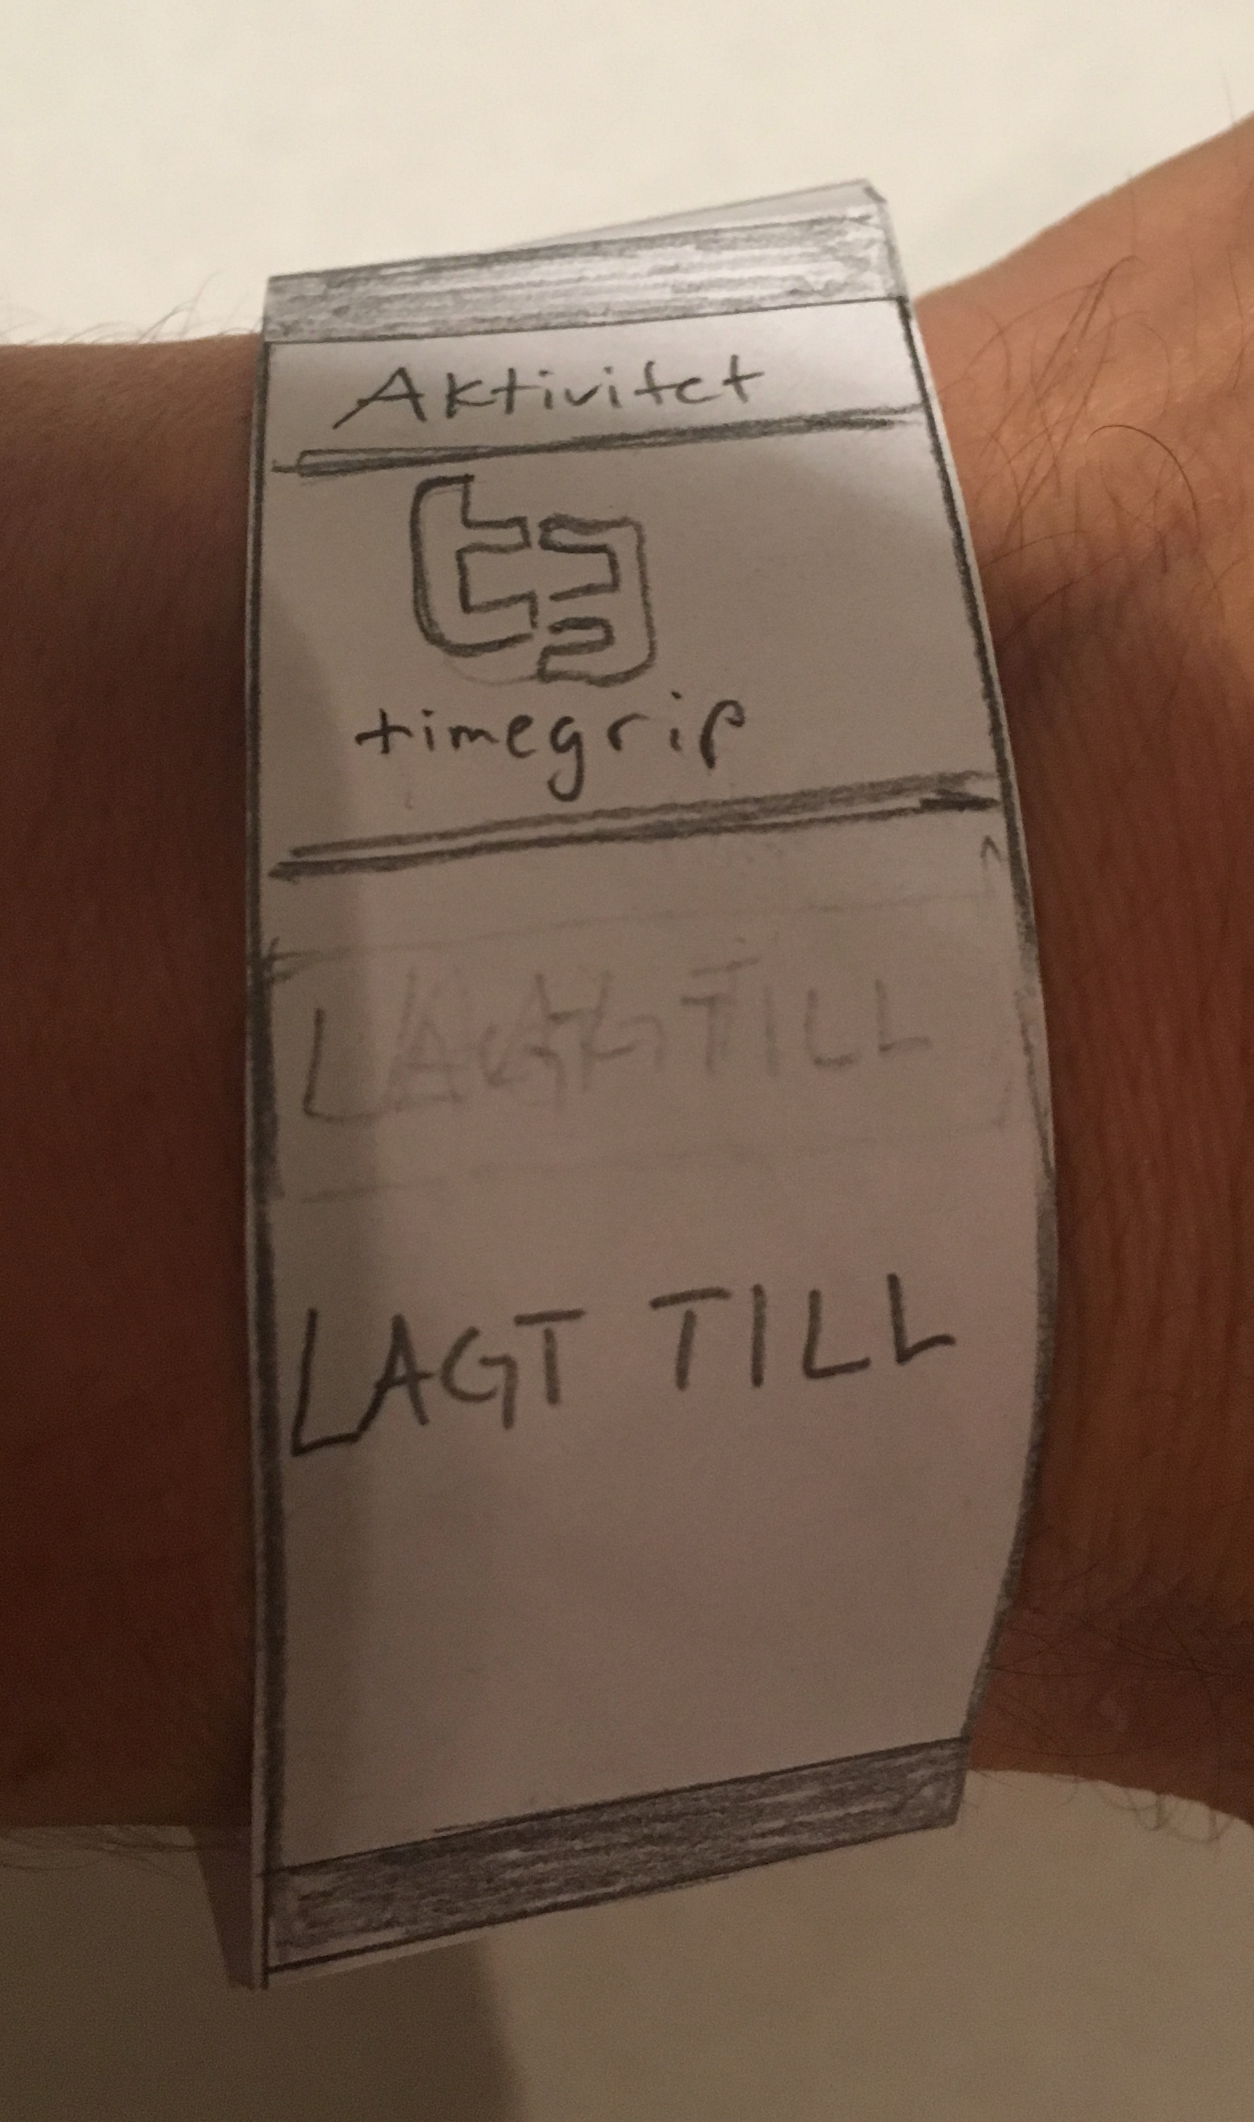
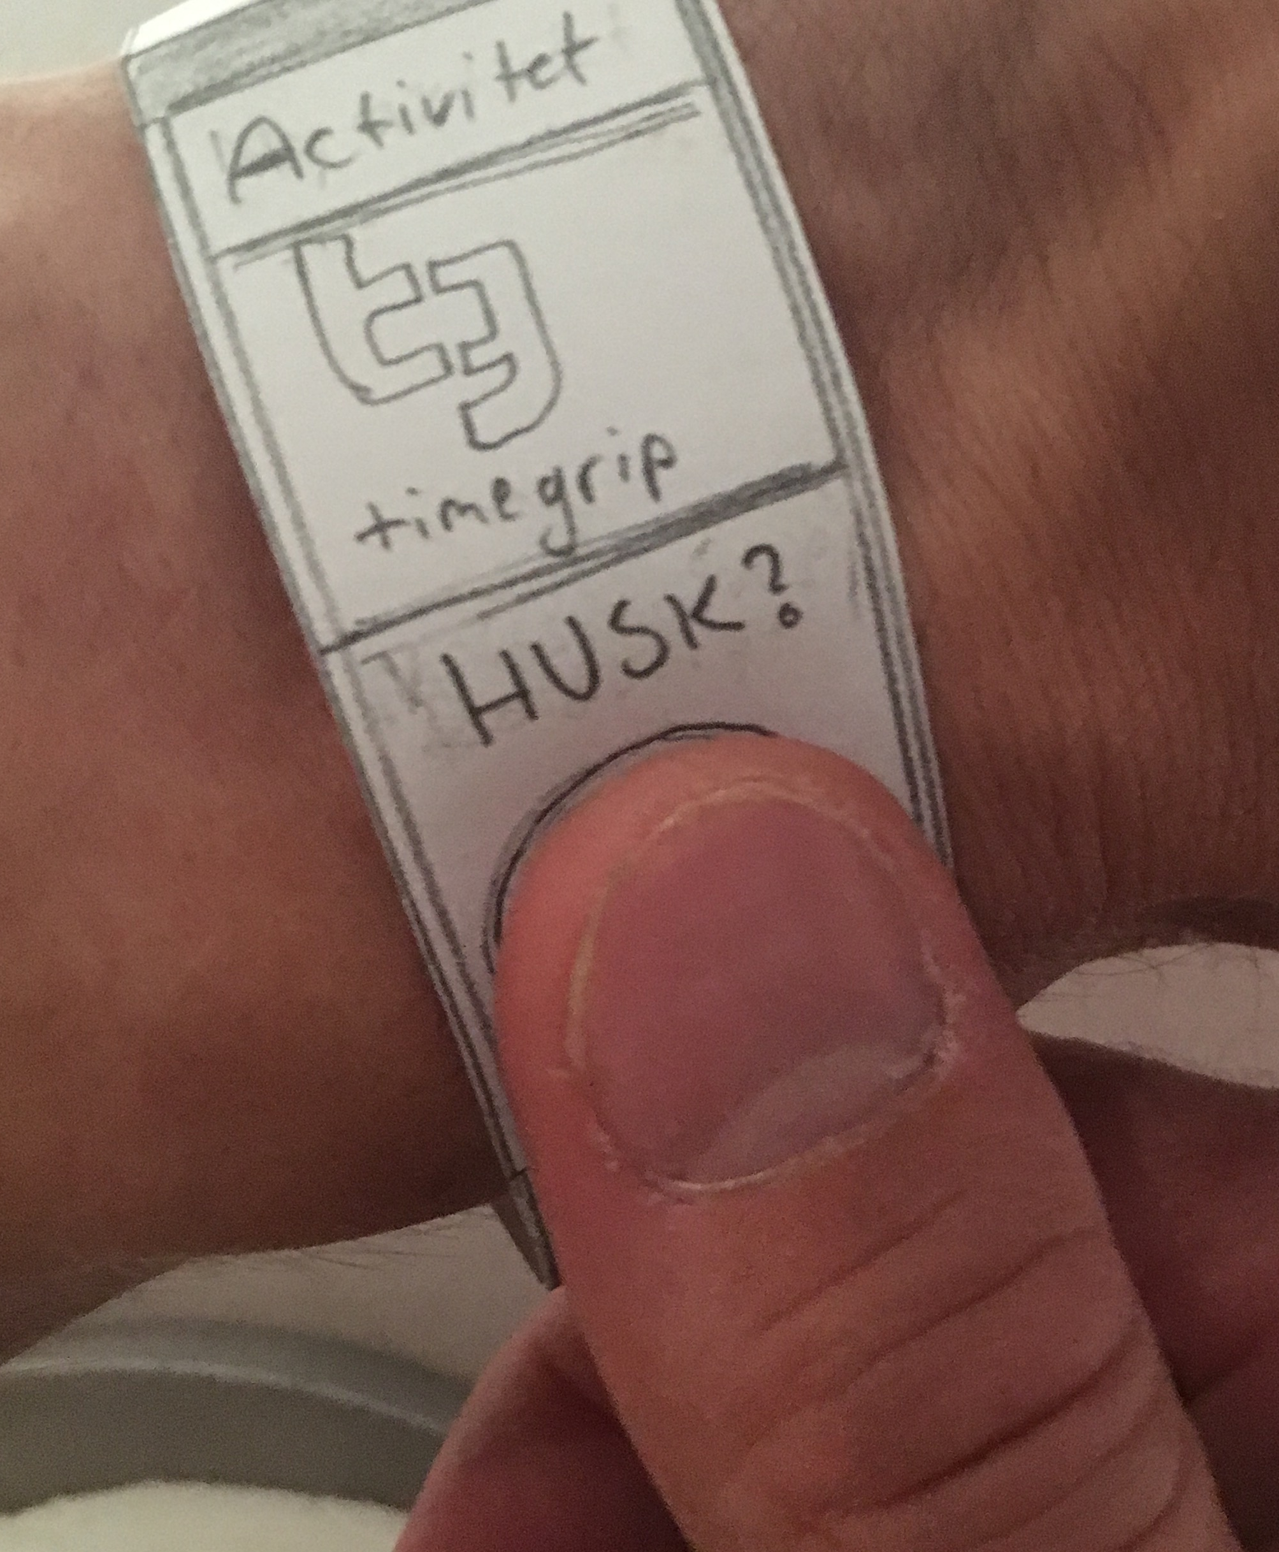
Vi husker aktivitet, og aktiviteten legges til en liste, som brukere sen kan redigere i etterhand hvis de vil fjerne nåen av aktivitetene

